Slide 1

UN‑Nachhaltigkeitsziele
Arbeitsumwelt
Wohlbefinden und Resilienz
Quelle: https://www.verdensmaal.org/materialer

Slide 2
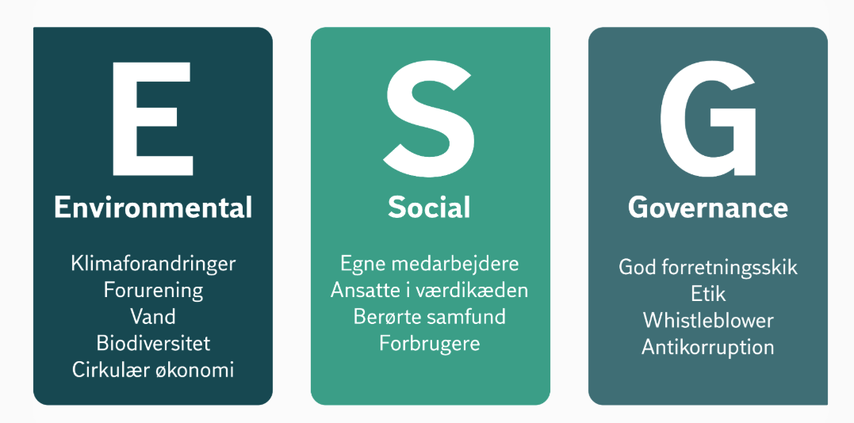
Zusammenhang zwischen den UN‑Nachhaltigkeitszielen und Nachhaltigkeit sowie der Verbindung zum Arbeitsumfeld
Quelle: https://www.verdensmaal.org/materialer
Kilde: Hvad er ESG og bæredygtighed? - DI

Slide 3
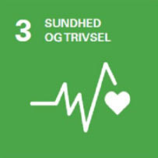

Die Nachhaltigkeitsziele stärken die Arbeitsschutzarbeit
Gesundheit und Wohlbefinden
Wenn das Unternehmen bereits ausdrücklich mit den UN‑Nachhaltigkeitszielen arbeitet, ist die Verbindung zu diesen Zielen naheliegend. Einige der Nachhaltigkeitsziele, die sich besonders gut mit der Arbeitsschutzarbeit verknüpfen lassen, sind:
Gute Arbeitsplätze und wirtschaftliches Wachstum
Quelle:
De danske målepunkter - Danmarks Statistik (dst.dk)
Fra rapporten ”gør verdensmål til vores mål”

Slide 4
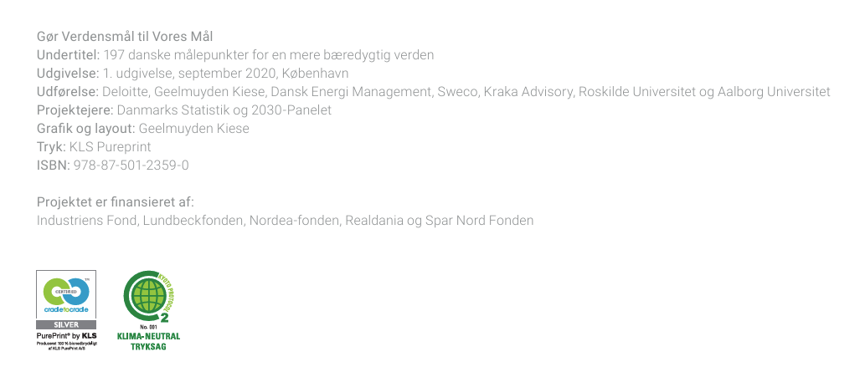
Quellen:
Die folgenden Seiten zu den beiden Nachhaltigkeitszielen 3. Gesundheit und Wohlbefinden und 8. Gute Arbeitsplätze und wirtschaftliches Wachstum stammen direkt aus dem Bericht „Gør Verdensmål til Vores Mål“.
Gesundheit und Wohlbefinden
Gute Arbeitsplätze und wirtschaftliches Wachstum

Slide 5

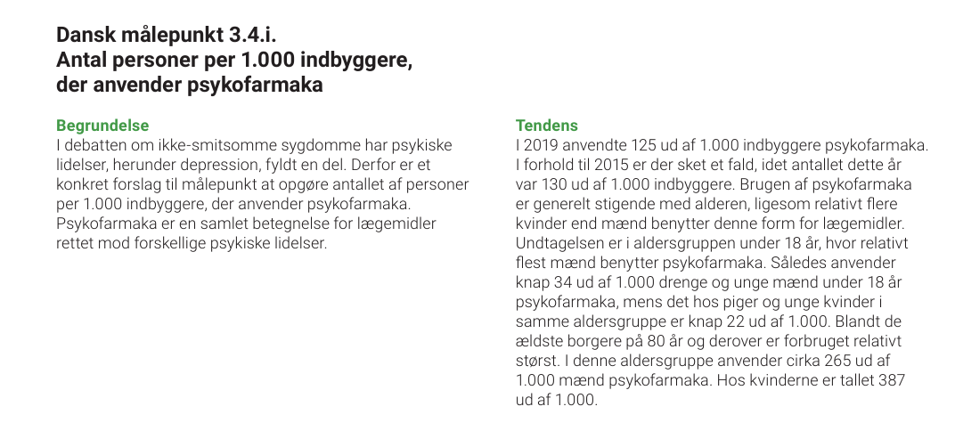


Slide 6
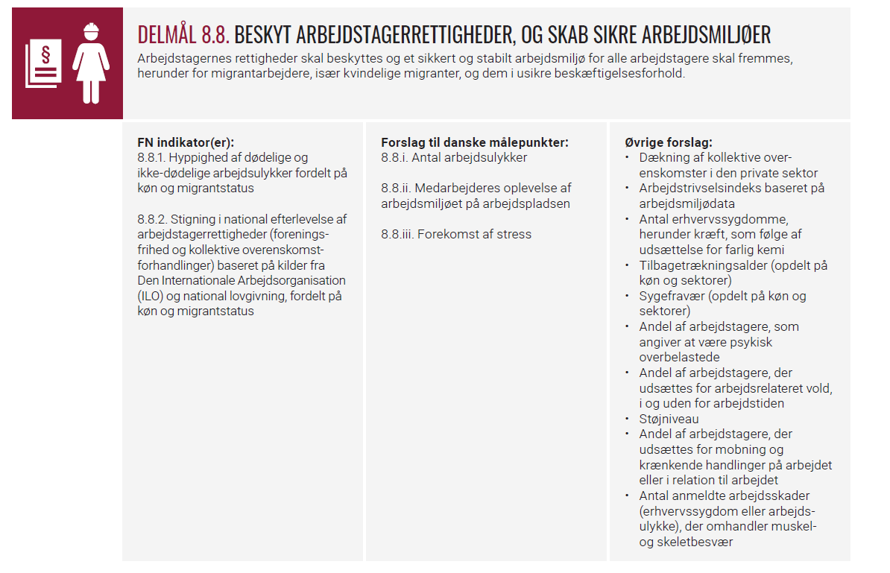

Slide 7
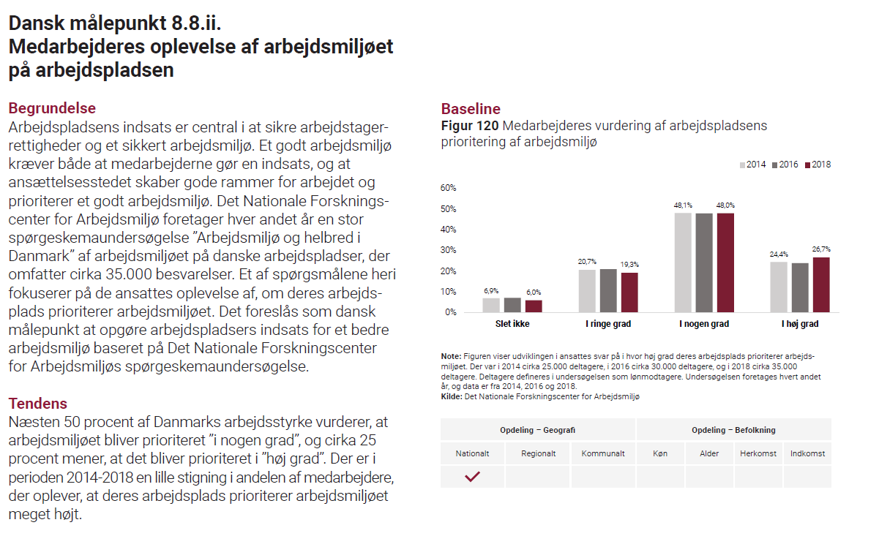

Slide 8
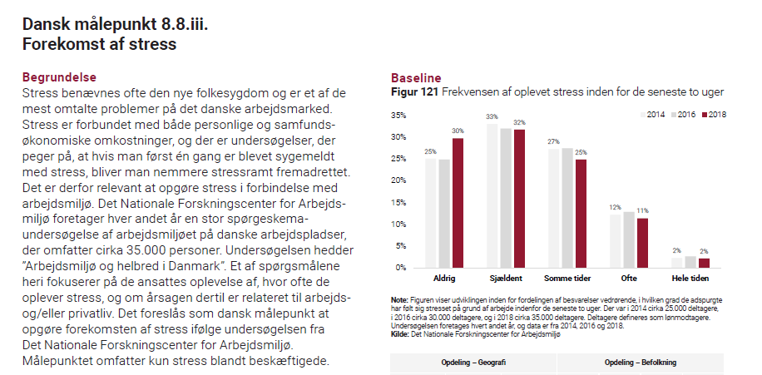

Slide 9
Arbeitsumwelt in Deutschland – in Zahlen
Die vorherigen Folien basieren auf Zahlen zur dänischen Bevölkerung. Gibt es ähnliche Zahlen für die deutsche Bevölkerung?
Untersuchen Sie dies.

Slide 10
Wie hängen die UN‑Nachhaltigkeitsziele, Arbeitsschutz und Wohlbefinden zusammen
Welche Maßnahmen ergreifen Sie in Bezug auf die oben genannten Teilziele
Gibt es in Ihrem Unternehmen ein Bewusstsein für deren Bedeutung
Wie gut kennen Sie die Nachhaltigkeitsziele und Unterziele, und wie arbeiten Sie gegebenenfalls damit
Haben Sie die Nachhaltigkeitsziele und den Arbeitsschutz bereits früher miteinander verknüpft
Usw.

Slide 11
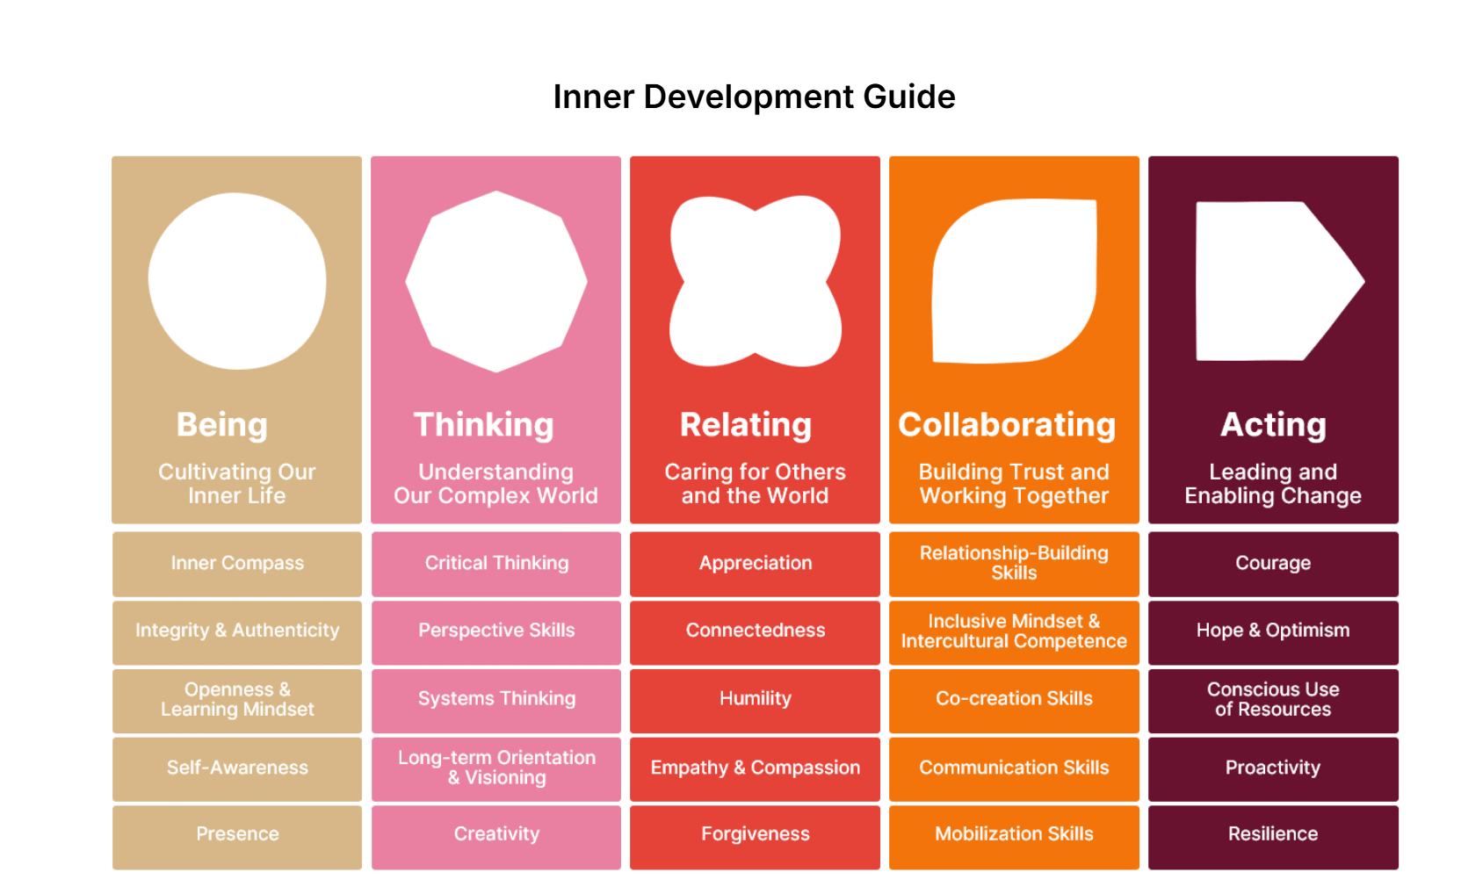
Quelle: https://innerdevelopmentgoals.org

Slide 12
Diskutieren Sie eine der fünf Kompetenzen und Unterthemen (Aufteilung in fünf Gruppen)
Wie lässt sich dies mit Wohlbefinden verknüpfen
Gibt es Elemente, die Sie bereits stärken, unterstützen oder auf die Sie besonderen Fokus legen
Der persönliche Zusammenhang in Bezug auf mentale Resilienz
Usw.
Quelle: https://innerdevelopmentgoals.org

Slide 13
Untersuchung zu Hause bis zum nächsten Mal
Quelle: https://www.verdensmaal.org/materialer
Wie wird bei Ihnen mit den Nachhaltigkeitszielen und Nachhaltigkeit gearbeitet – insbesondere mit Fokus auf Wohlbefinden, Gesundheit und Arbeitsumwelt.
Gibt es eine Abteilung dafür, gibt es Verantwortliche, besteht ein Bewusstsein dafür, dass es einen Zusammenhang gibt?

